Slide 1
E.E.E.F.M. “Filomena quitiba” Estudando para o enem de forma invertida Cinemática: Velocidade média 1998-59
Disciplina: Física Turma:1M04
Aluno(a): Amanda Cardoso Professor: Lucas Antonio

Slide 2
Mapa Conceitual; Desenvolvimento
Desenvolvi por wikifisica
Site Só fisíca
Competências e Habilidades
Podcast
Início
1998-59
Todo meu desenvolvimento
lucas.perobas@
Meus 15,0
Minha Gravação
Celular power point

Slide 3
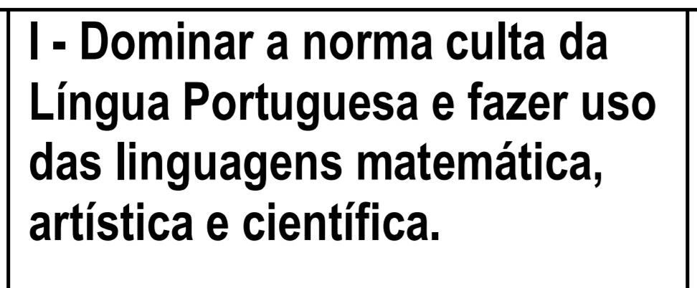
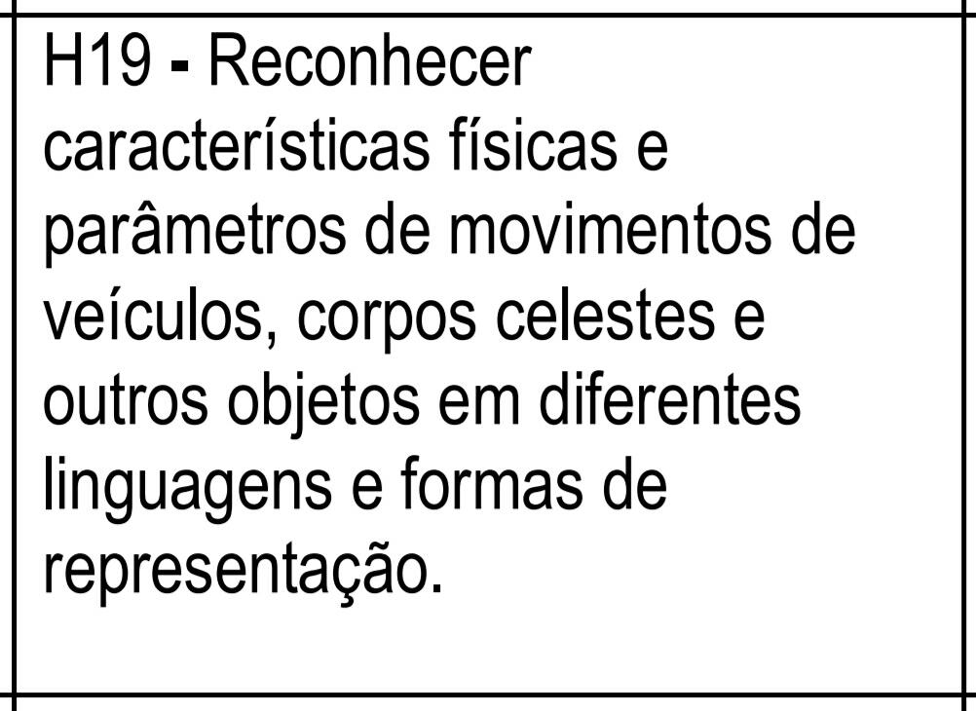
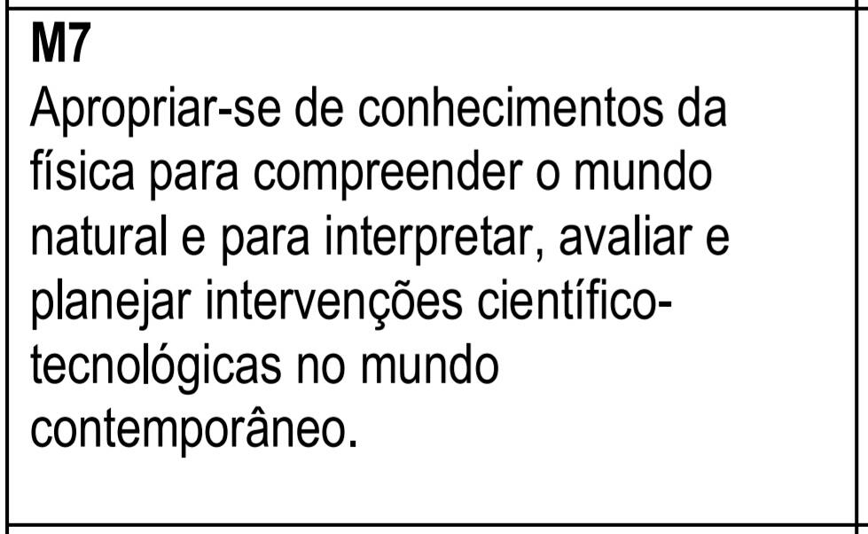
“Minhas” Competências e Habilidades

Slide 4
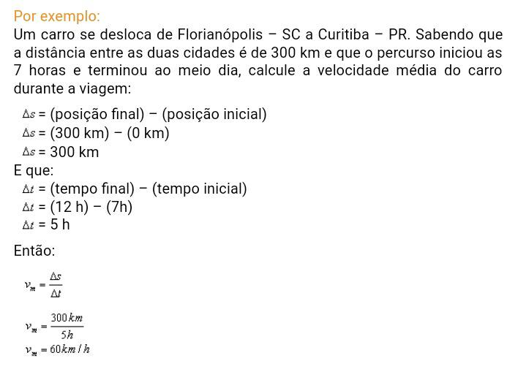
Cinemática: Velocidade Média Constante

Slide 5
1998-59

Slide 6
Finalização; Resolução
Por simples leitura do gráfico, observamos que a velocidade escalar é constante entre os instantes t1= 5s e t2= 8s.

